Slide 1
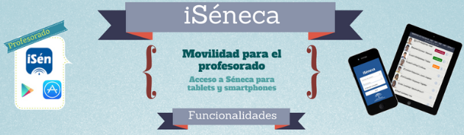

iSéneca: CUADERNO DIGITAL
C.E.P ALGECIRAS-LA LÍNEA
PONENTE: MARÍA PILAR CARRASCO GUERRERO

Slide 2
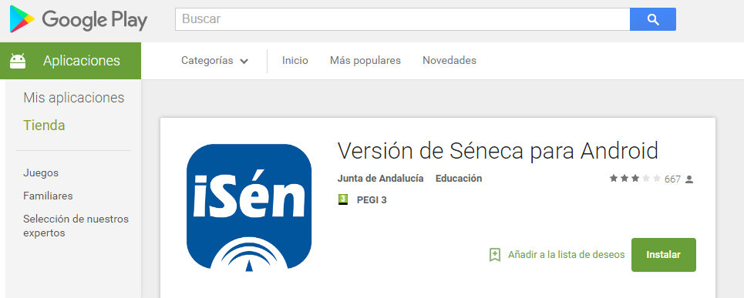
INSTALACIÓN
iSéneca es la versión de Séneca para móviles y tabletas. Se encuentra disponible en dos versiones disponibles en sus respectivos repositorios de la AppStore y Google Play:
iSeneca para Android
iSeneca para iOS

Slide 3
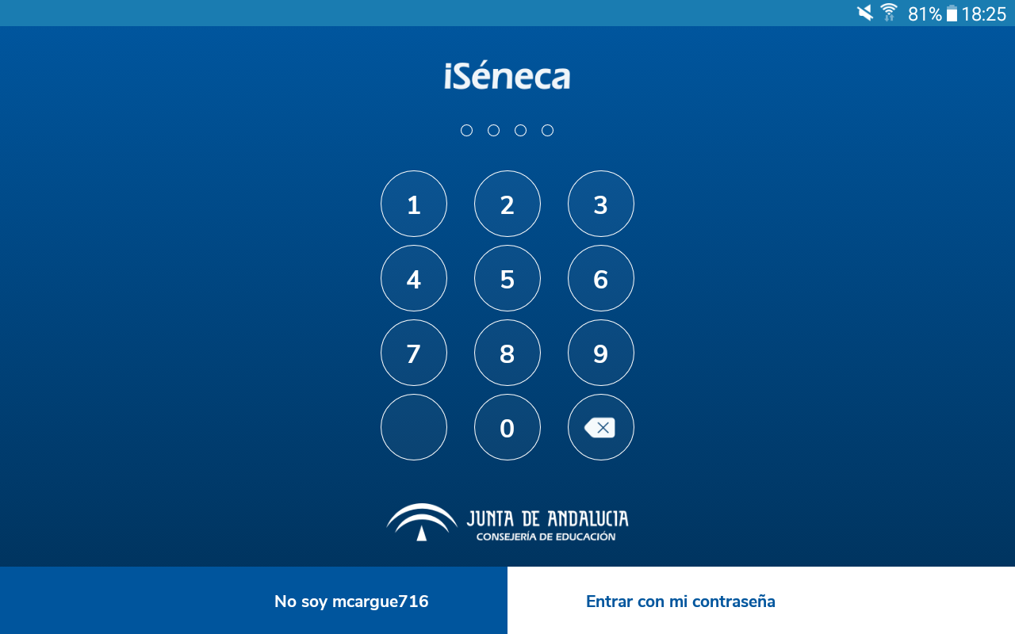
Acceso a la aplicación
Para agilizar el uso de la aplicación es adecuado activar el patrón de desbloqueo

Slide 4
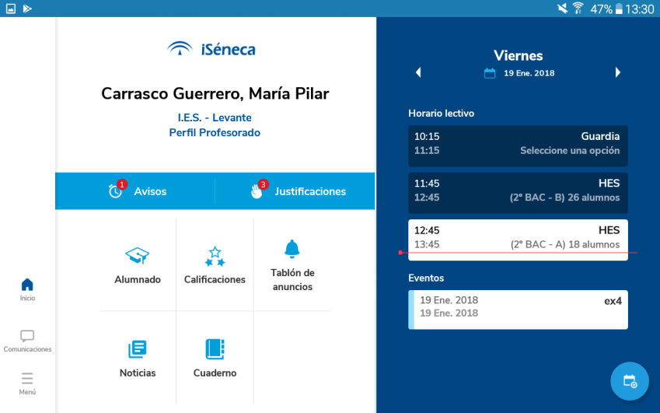
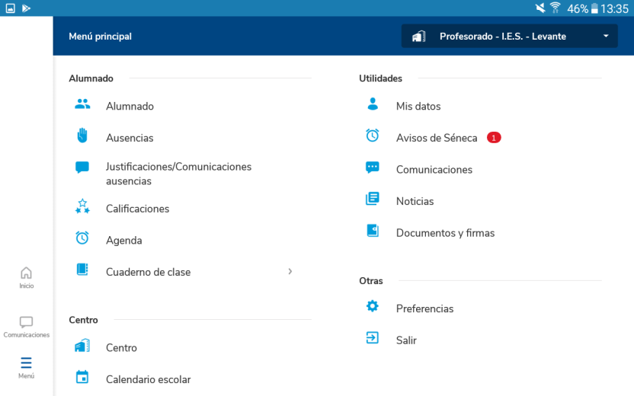
MENÚ Y PANTALLA INICIO
Para desplegar el menú principal debemos pulsar sobre el icono que aparece en la parte inferior izquierda.

Slide 5
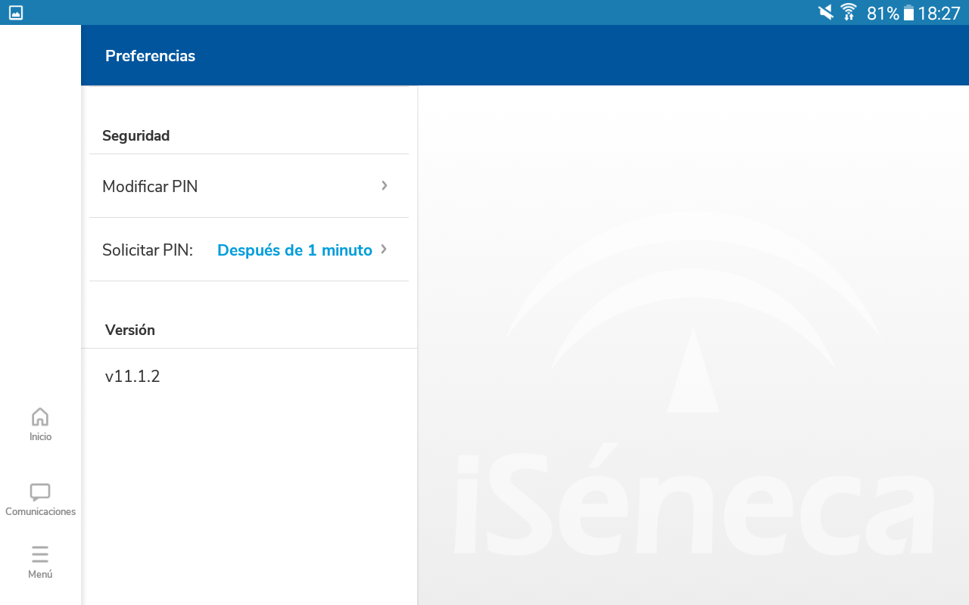
OTRAS: Preferencias
Nos permite establecer el patrón de desbloqueo

Slide 6
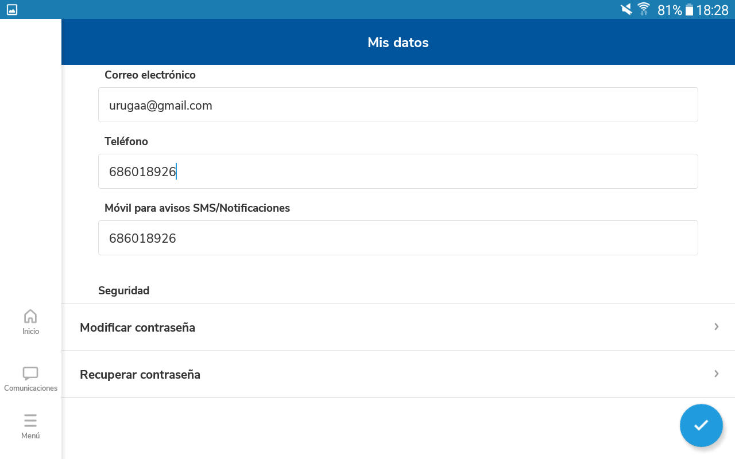
UTILIDADES: Mis datos
Permite visualizar y modificar nuestros datos.
También nos permite, cambiando de pestaña, modificar la clave de acceso.

Slide 7
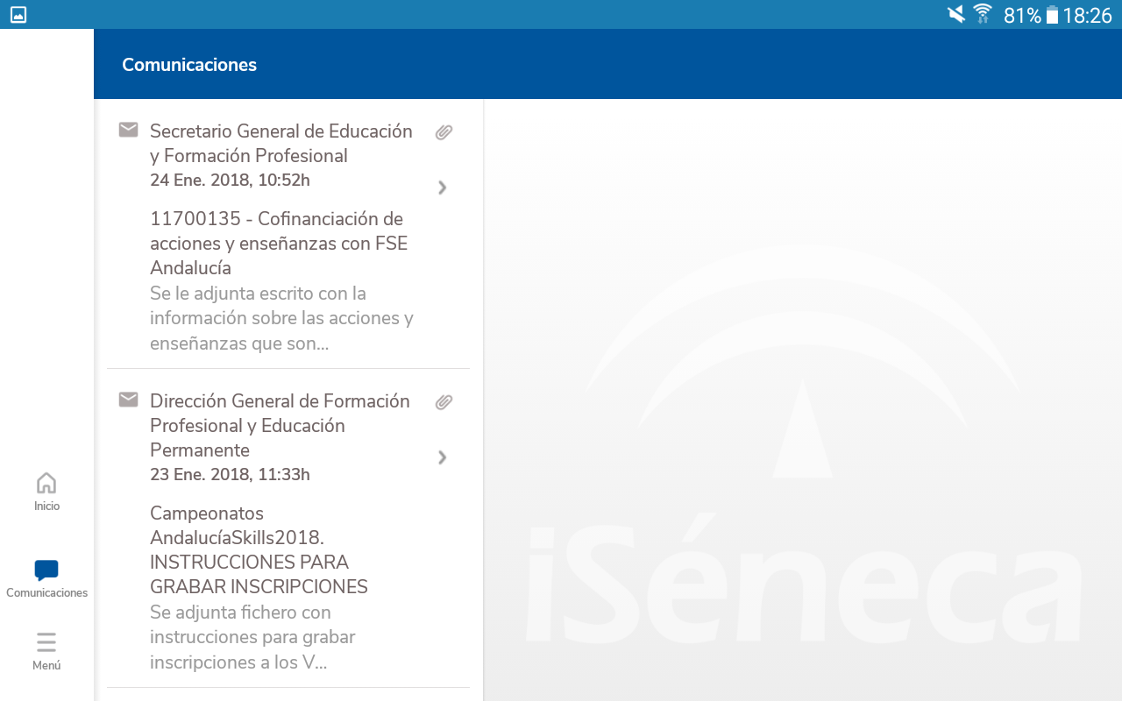
UTILIDADES: Comunicaciones
Da acceso a la bandeja de entrada de la mensajería interna de Séneca

Slide 8
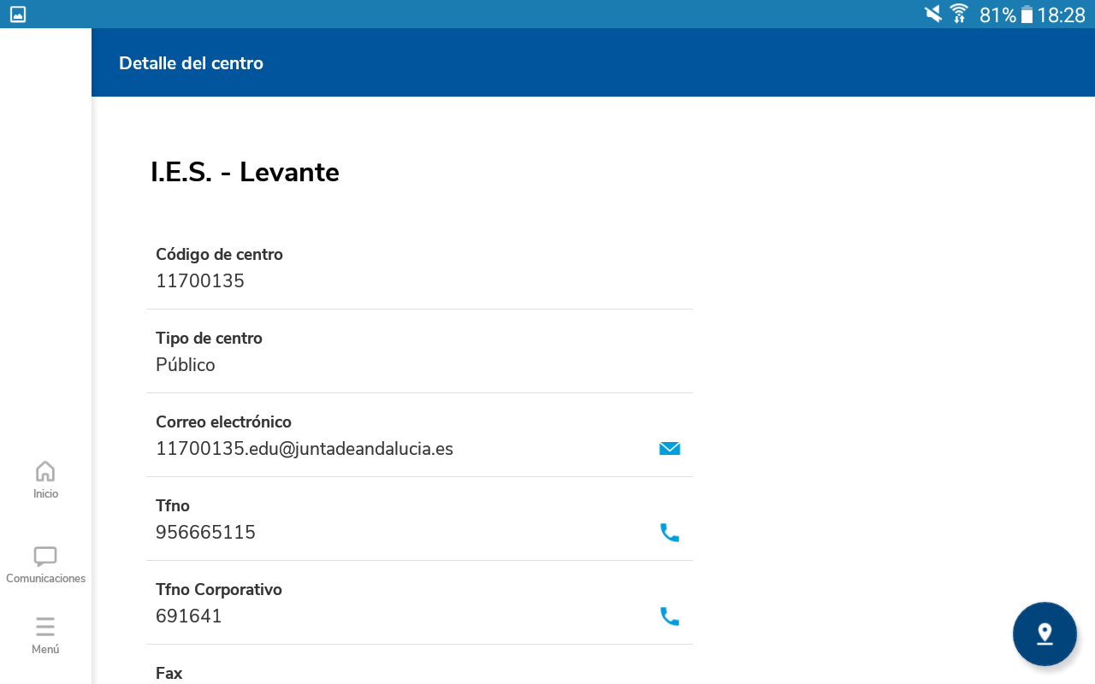
CENTRO: datos del centro
Podemos consultar los datos de nuestro centro

Slide 9
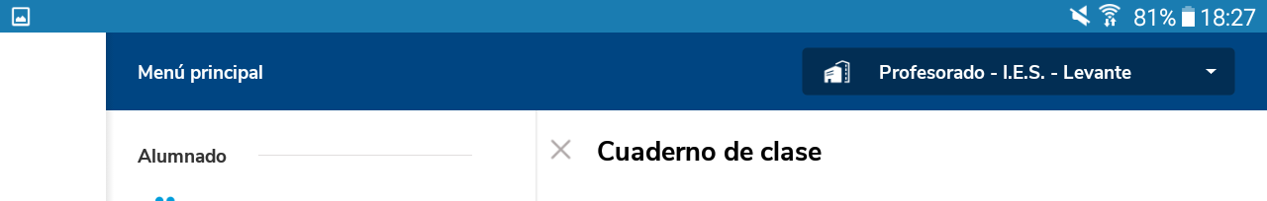
CENTRO: cambio de centro y perfil
Nos permite cambiar de centro y de perfil de acceso.

Slide 10
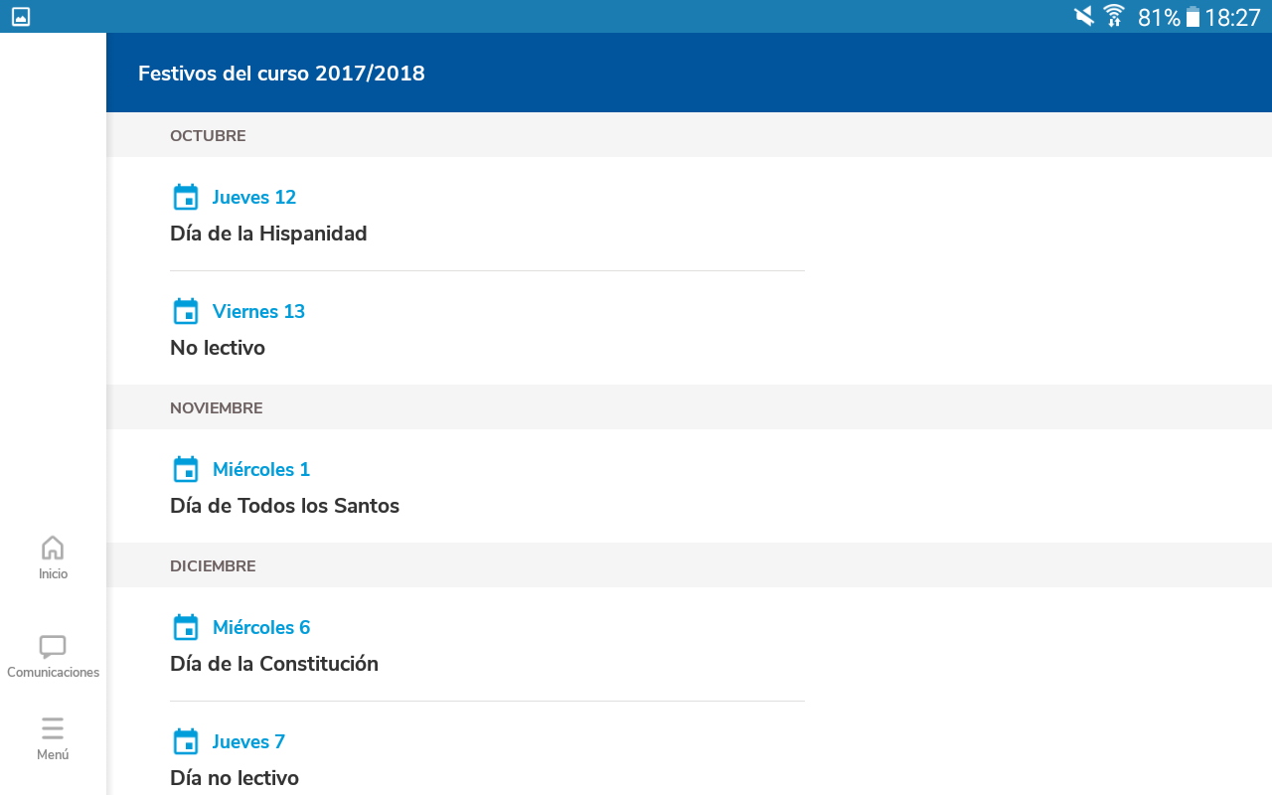
CENTRO: calendario
Podemos consultar los días festivos que afectan a muestro centro.

Slide 11

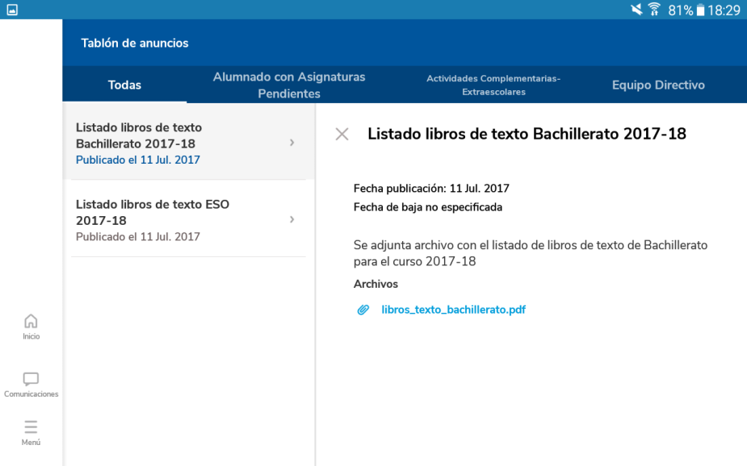
Tablón de anuncios
Accedemos desde la pantalla inicio.
Hay que elegir la categoría de anuncios y tras ellos pulsar sobre el anuncio que se desea consultar para verlo en detalle.

Slide 12
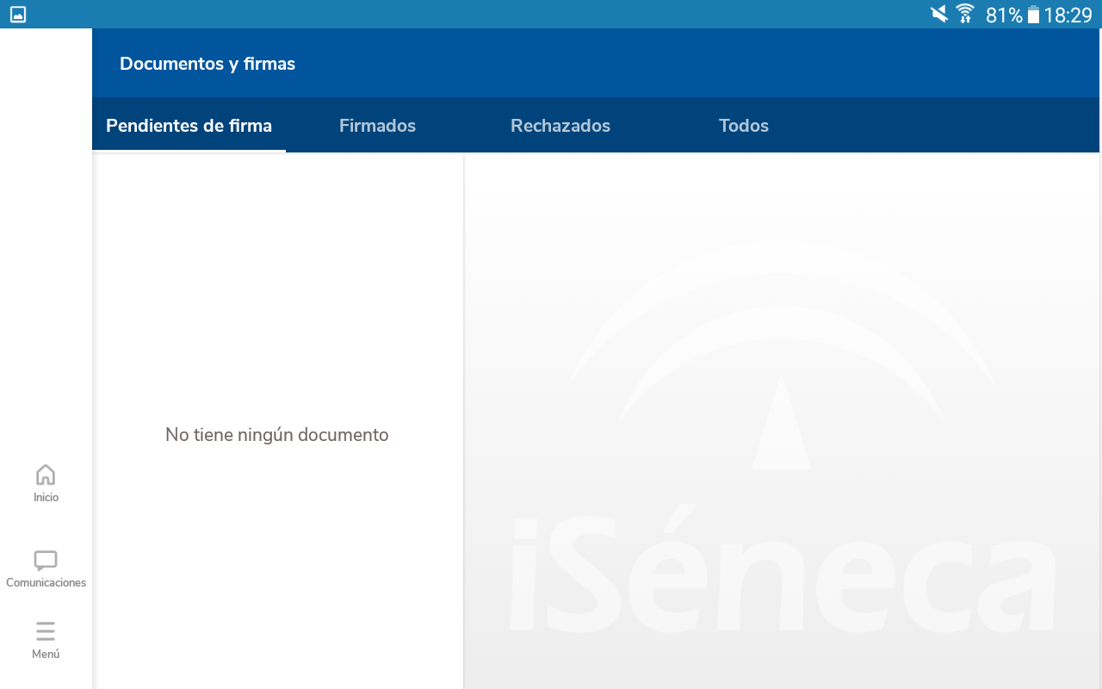
Firma de documentos

Slide 13
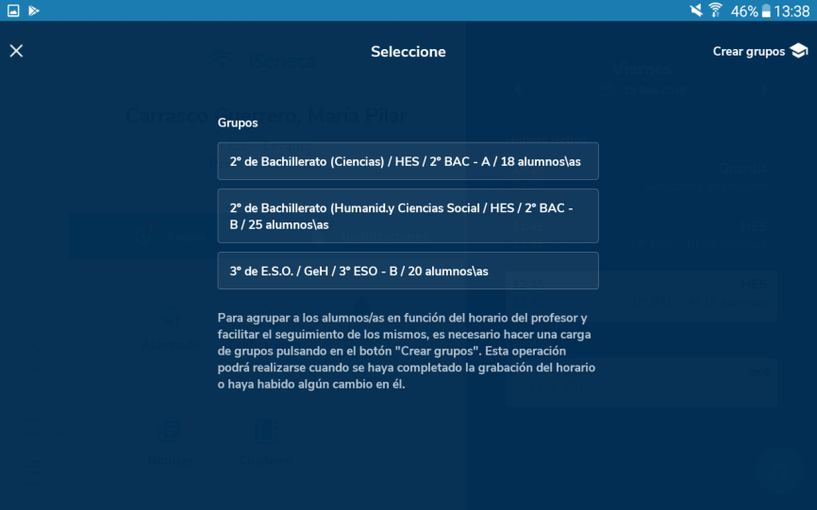
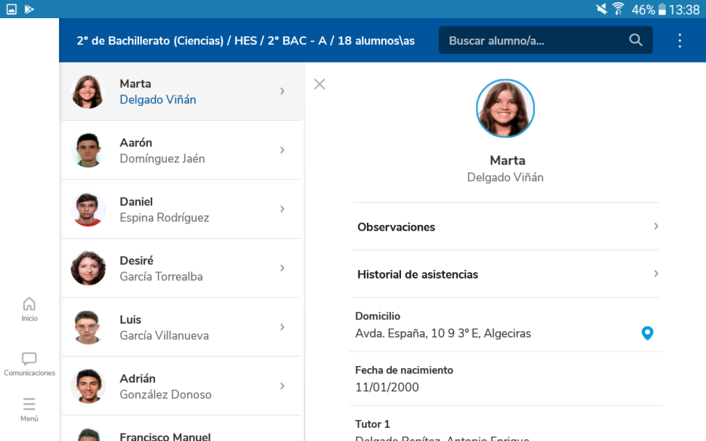
Relación de alumnado
Una vez elegido el grupo y la asignatura se nos abre el listado de alumnos/as.
Seleccionamos un alumno/a y se nos muestra su ficha.
Tenemos además acceso a las observaciones y al historial de ausencias.

Slide 14
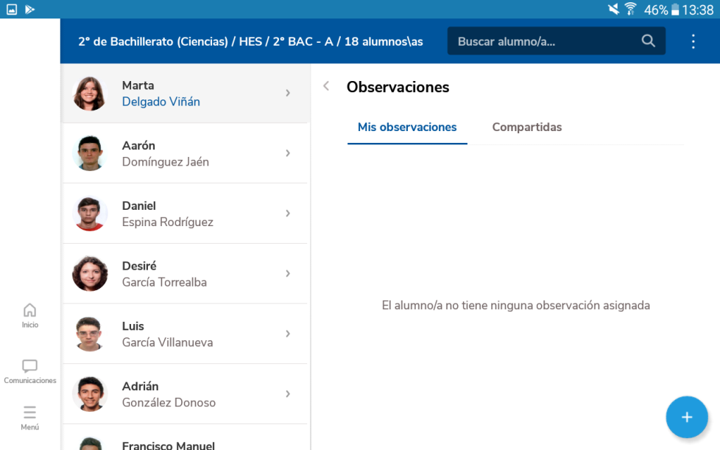
ALUMNADO: Mis observaciones
Permite gestionar las observaciones ya realizadas.
Si pulsamos sobre añadir se abre la ventana para la creación de una nueva observación.
Para compartir con tutores legales y/o resto de profesorado debemos señalar dichas opciones.
Para finalizar pulsamos sobre grabar.

Slide 15

ALUMNADO: Observaciones compartidas
Permite ver un resumen de todas as observaciones realizadas por el equipo educativo sobre un alumno/a.

Slide 16

Agenda y horario de clase
Podemos cambiar la fecha a consultar.
Si pulsamos sobre un grupo accedemos al listado de alumnado del grupo y a la gestión de ausencias
Nos muestra los eventos previstos para la fecha
Nos permite gestionar la agenda.

Slide 17
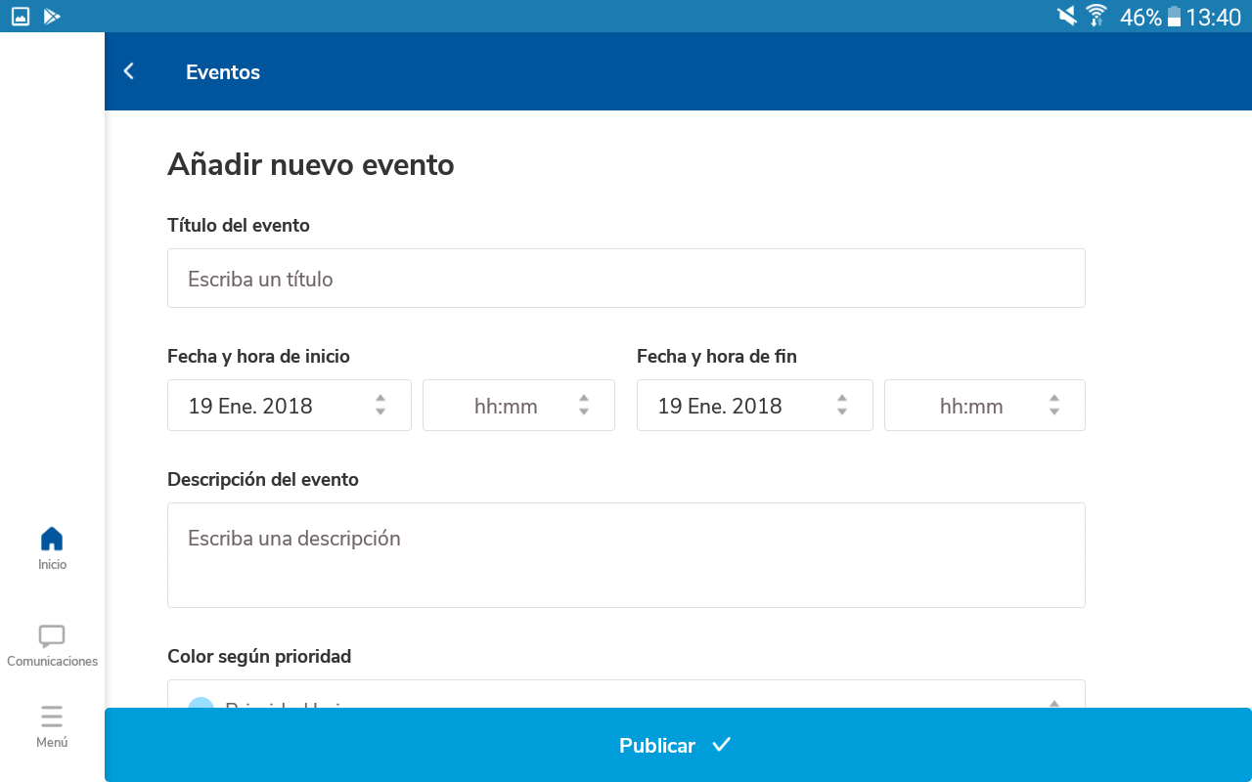
Creación de un nuevo evento en la agenda

Slide 18
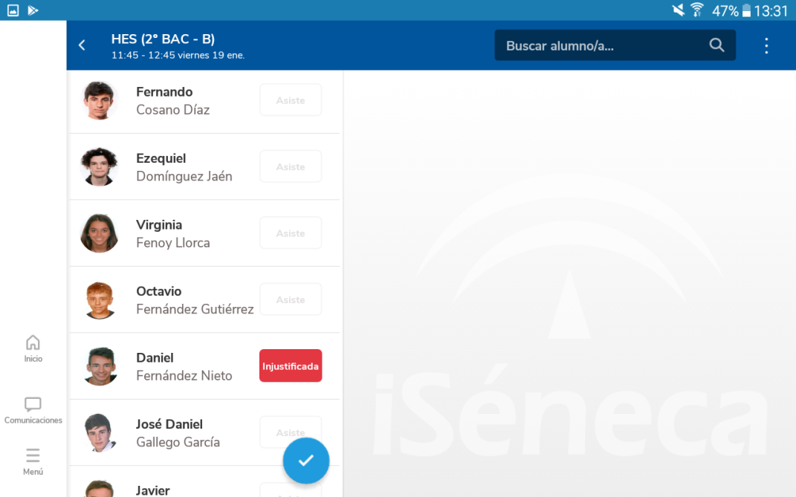
ALUMNADO: Ausencias
Pulsando seguidamente sobre el nombre del alumno aparecen los distintos tipos de ausencias en el siguiente orden: injustificada, justificada, retraso, nada.
Al finalizar siempre debemos pulsar sobre grabar.

Slide 19

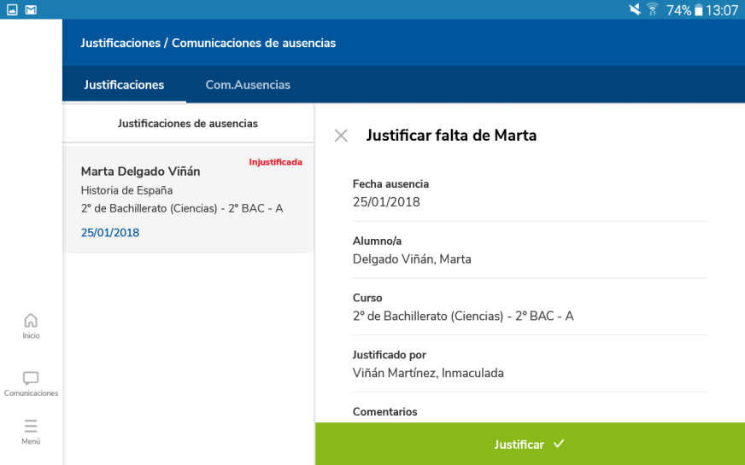
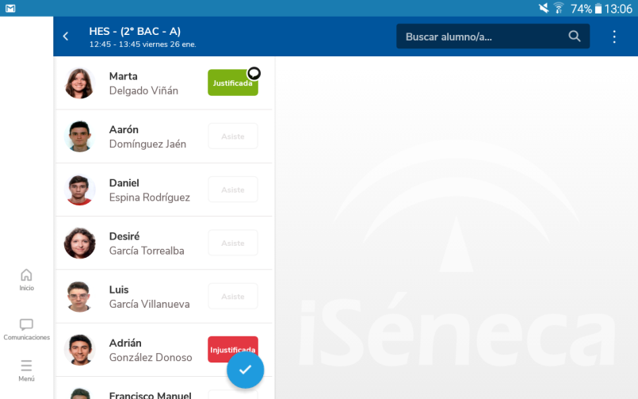
Comunicaciones de ausencias/ justificaciones de ausencia.
Cambiando de pestaña podremos acceder a las comunicaciones previas de ausencias.
Podemos acceder de dos maneras
Si pulsamos sobre la justificación podremos cambias el estado de la ausencia

Slide 20
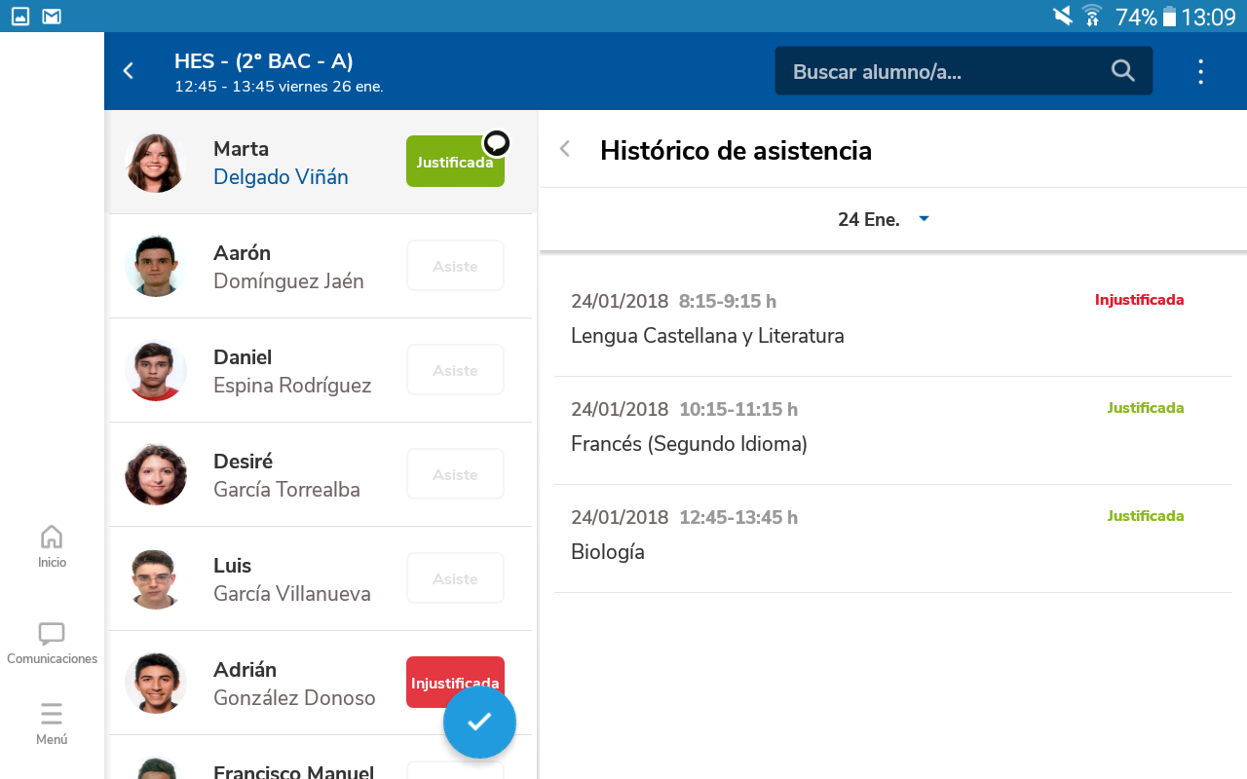
Ausencias de hoy/ Histórico de ausencias.
Muestra un resumen de todas las faltas del alumnado en una fecha-

Slide 21
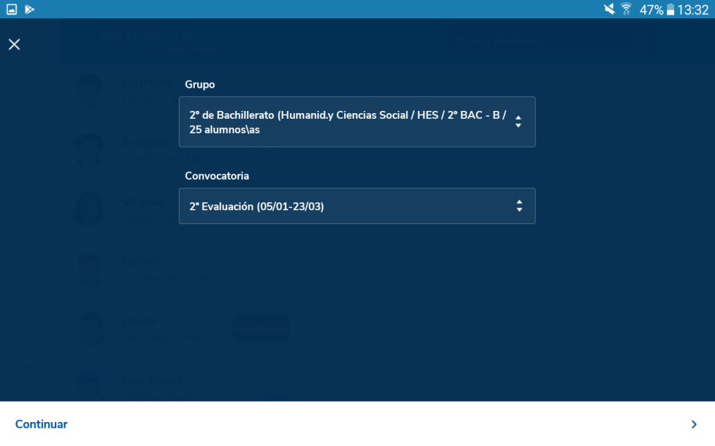
ALUMNADO: calificaciones
Elegimos curso, convocatoria, grupo y materia y pulsamos sobre continuar.

Slide 22
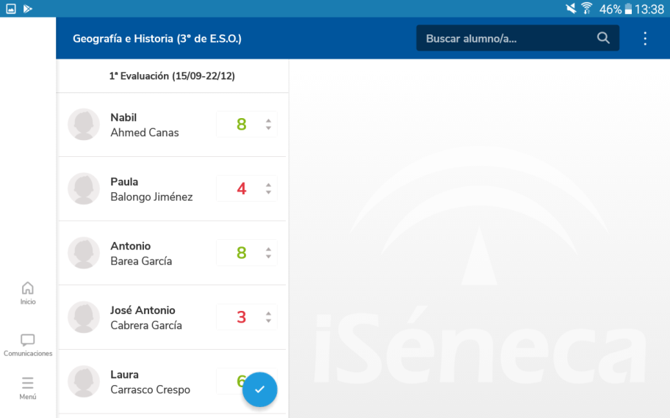
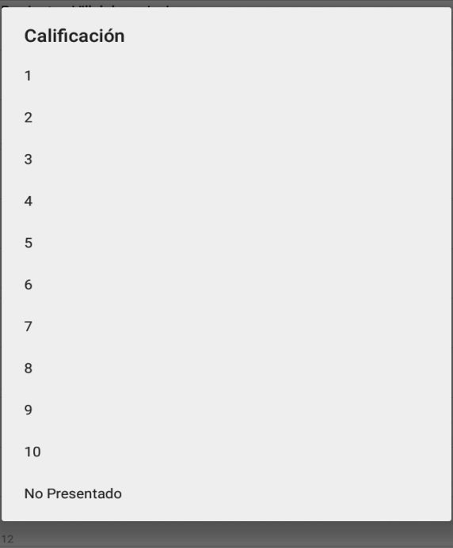
Tras asignar las notas debemos pulsar sobre grabar.
Pulsando sobre un alumno/a se abre un menú que nos permite seleccionar la calificación pulsando sobre ella.

Slide 23


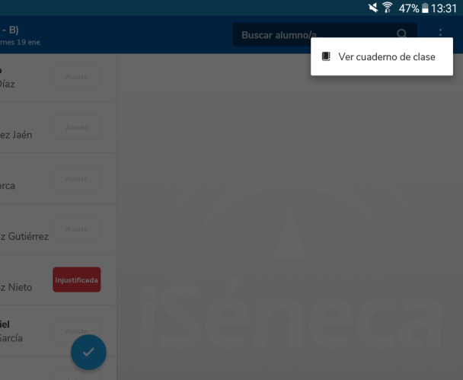
Cuaderno de clase.
1.Podemos acceder desde el manu principal a todas las utilidades del cuaderno
2.Desde inicio podemos seleccionar el grupo al que estamos dando clase y desde la gestión de ausencias acceder al registro del cuaderno de ese día

Slide 24
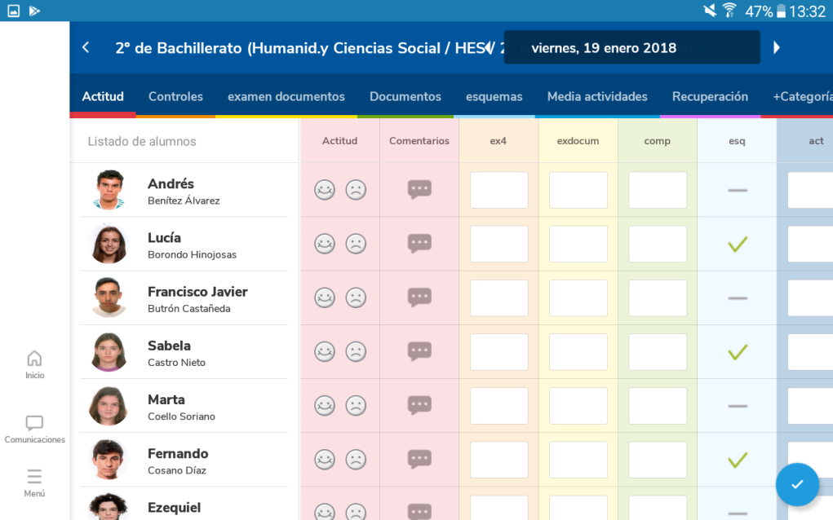
ALUMNADO: cuaderno de clase.
Nos permite cambiar la fecha.
Pulsando sobre el cuadro podemos escribir anotaciones
Podemos movernos por la pantalla y ver el total del cuaderno deslizando el dedo.
Es necesario pulsar sobre grabar para que se guarden los cambios

Slide 25
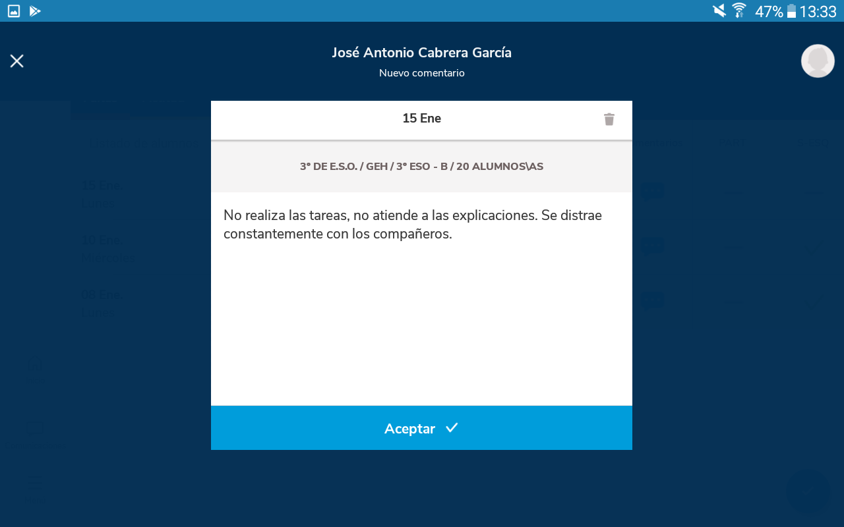
Ejemplo de anotación –comentario en el cuaderno. Si lo hemos activado previamente al configurar nuestro cuaderno será visible por las familias.

Slide 26
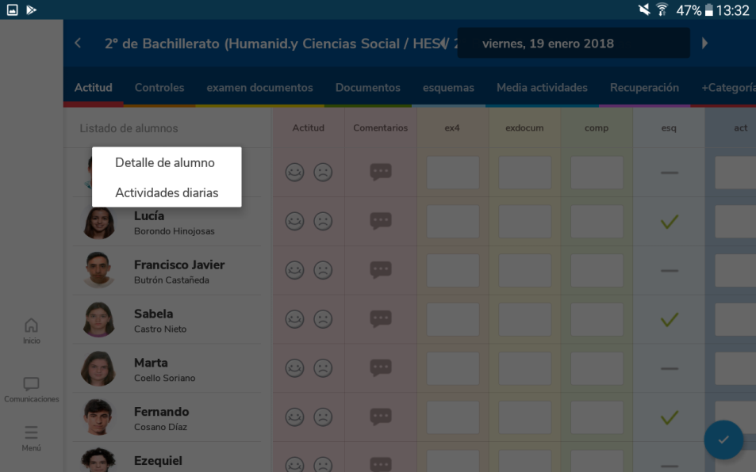
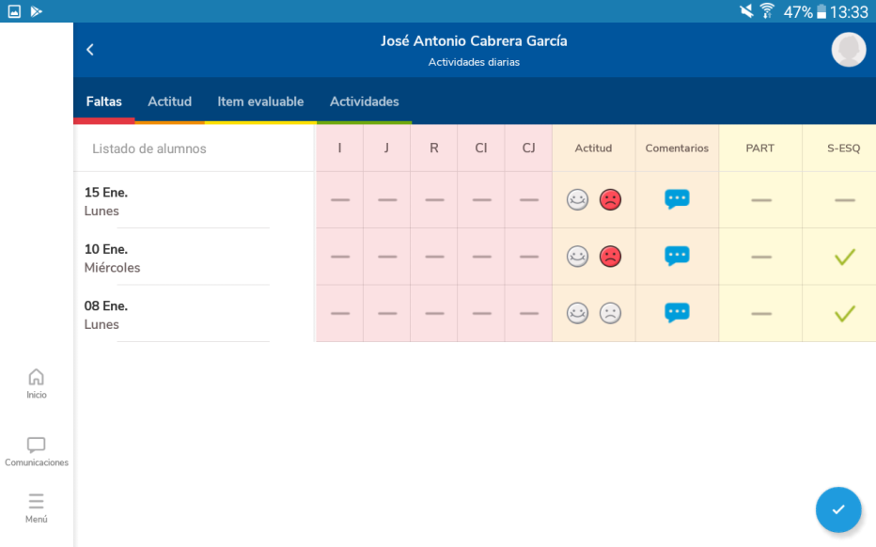
Podemos seleccionar un alumno/a y acceder a su ficha o al registro de actividades diarias .

Slide 27
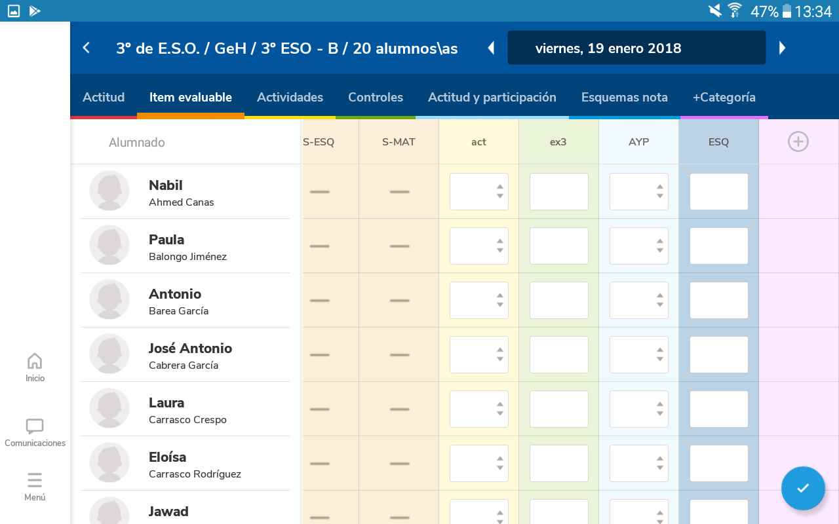
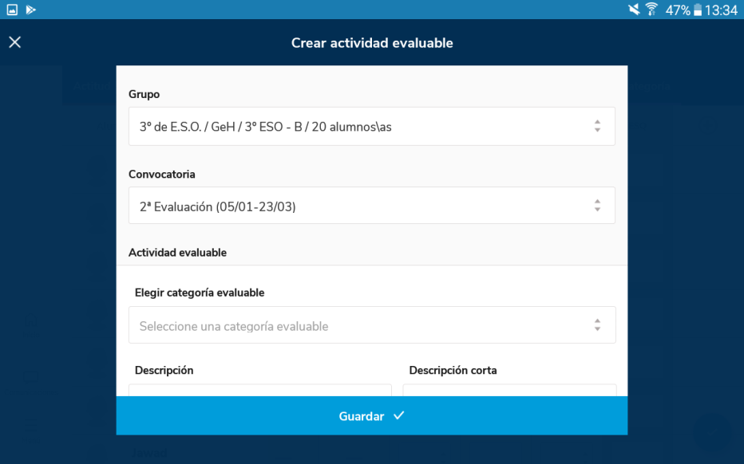
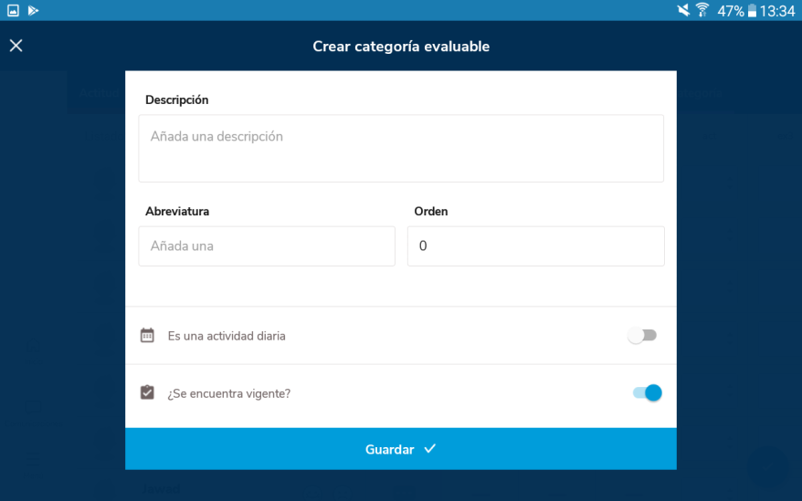
También nos permite crear nuevas categorías evaluables y diseñar nuevas actividades/tareas.

Slide 28

Configuración del cuaderno: Parámetros
Podemos crear y gestionar las categorías evaluables.
Establecer el modelo de calificación para cada curso.
Configurar los registros de actitud del alumnado
Crear y gestionar las actividades evaluables

Slide 29
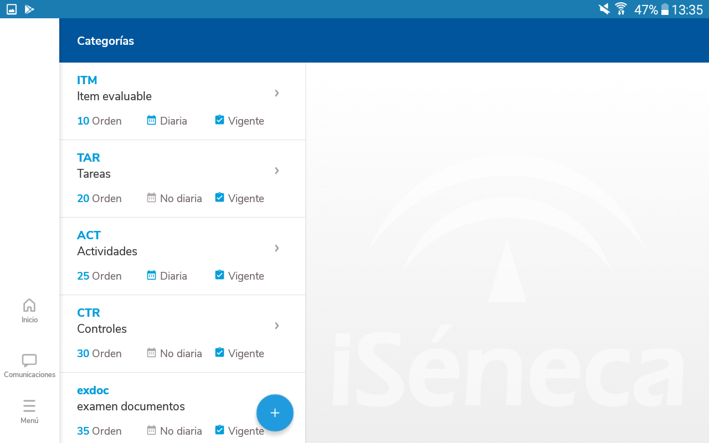
Si seleccionamos una categoría podremos ver sus características y editarla
Podemos crear nuevas categorías

Slide 30
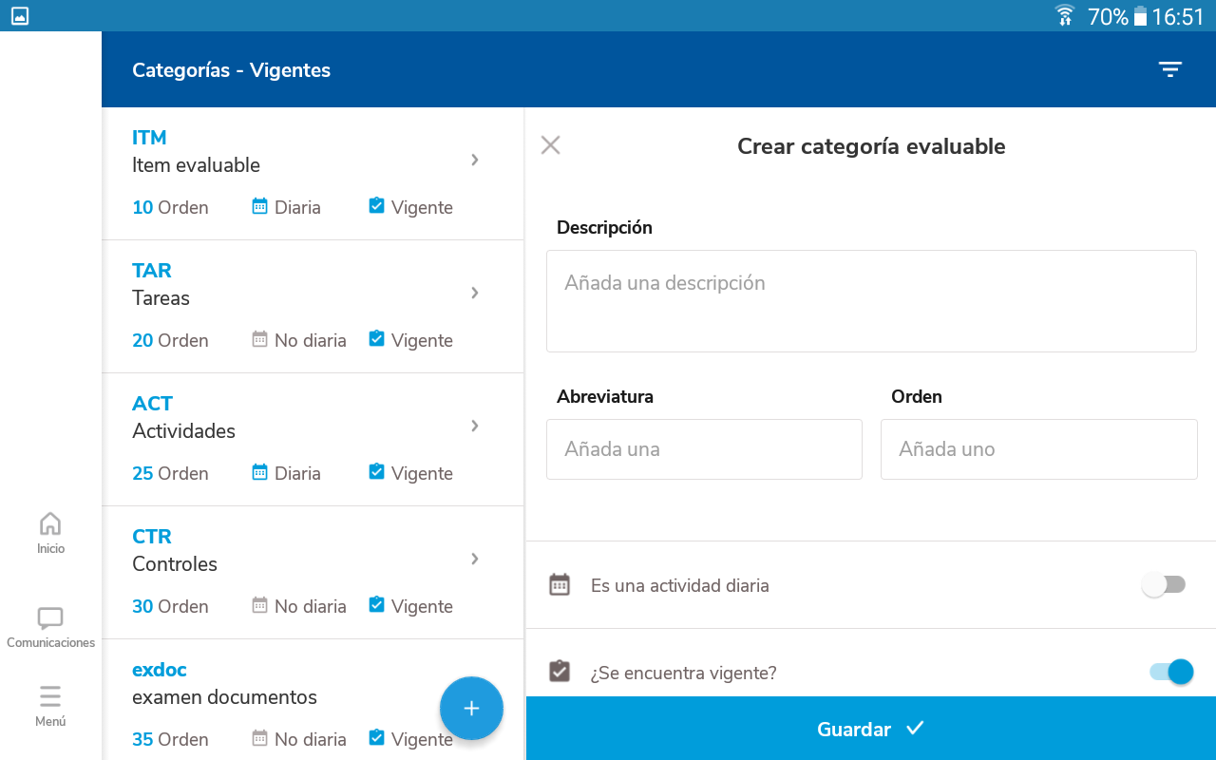
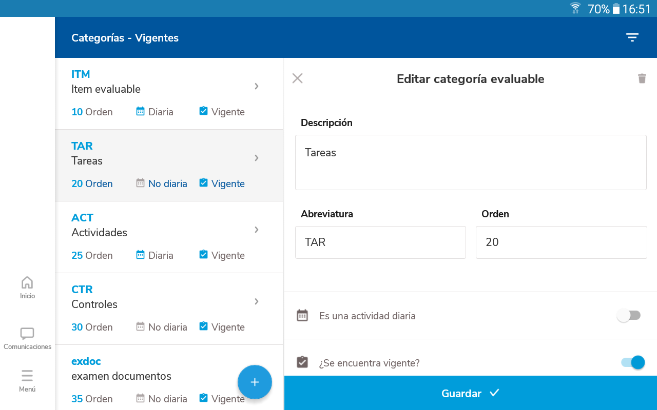

Slide 31
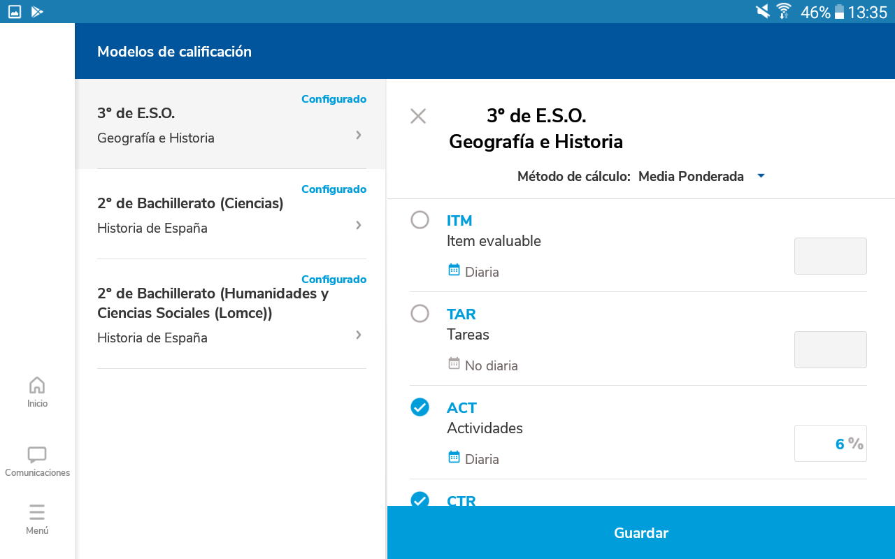
Debemos seleccionar el curso
Una vez seleccionadas las categorías a usar podremos ponderarlas

Slide 32
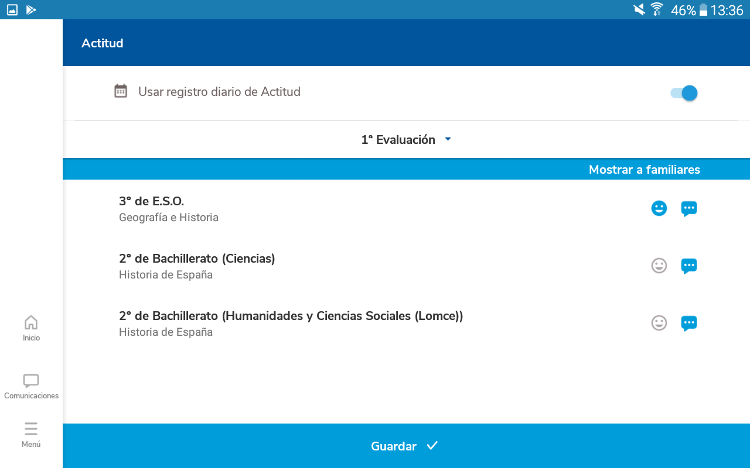
Permite activar o desactivar el registro de actitud
Podemos elegir qué queremos mostrar a las familias ( Comentarios, actitud)

Slide 33
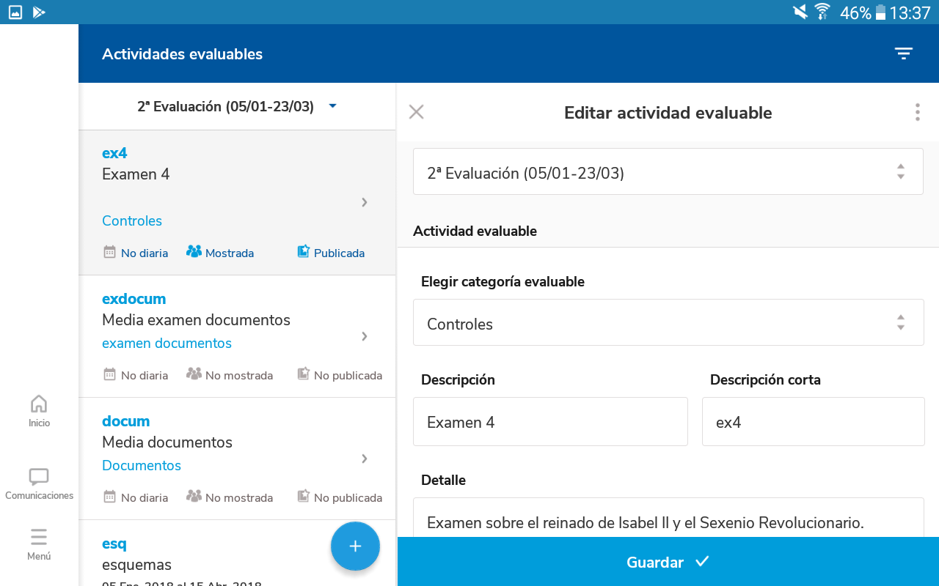
Nos permite ver todas las actividades evaluables de una evaluación
Si seleccionamos
Una actividad podemos ver sus características y editarla
Podemos crear una nueva actividad

Slide 34
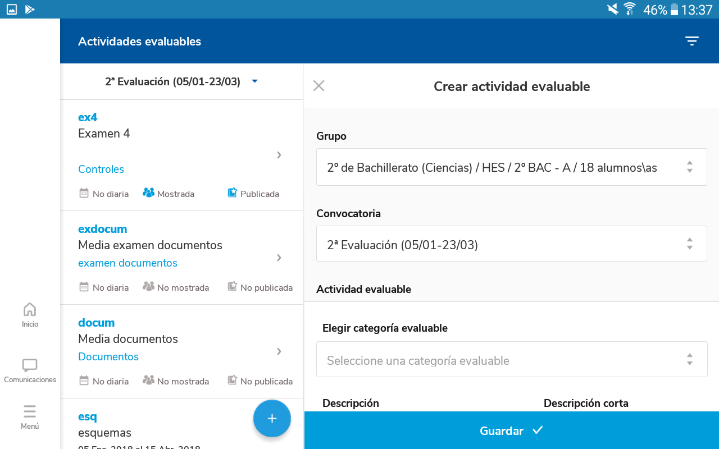
Tras crear la nueva actividad no debemos olvidarnos de guardarla

Slide 35
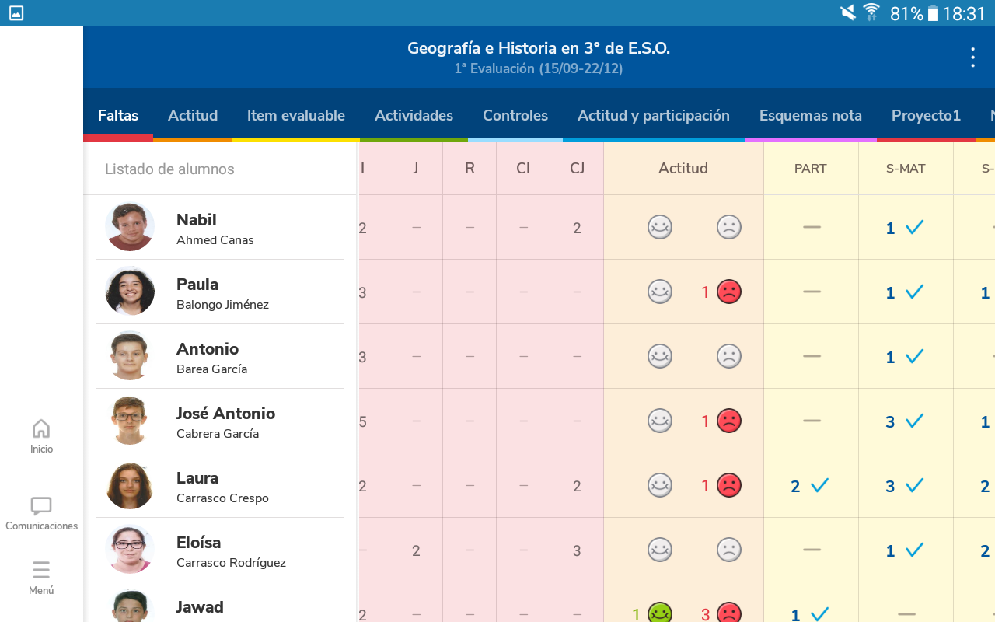
Resumen del cuaderno de clase
Deslizando el dedo podemos ver todas las actividades
Nos permite acceder a todos los registro realizados durante una evaluación incluyendo las faltas de asistencia.

Slide 36
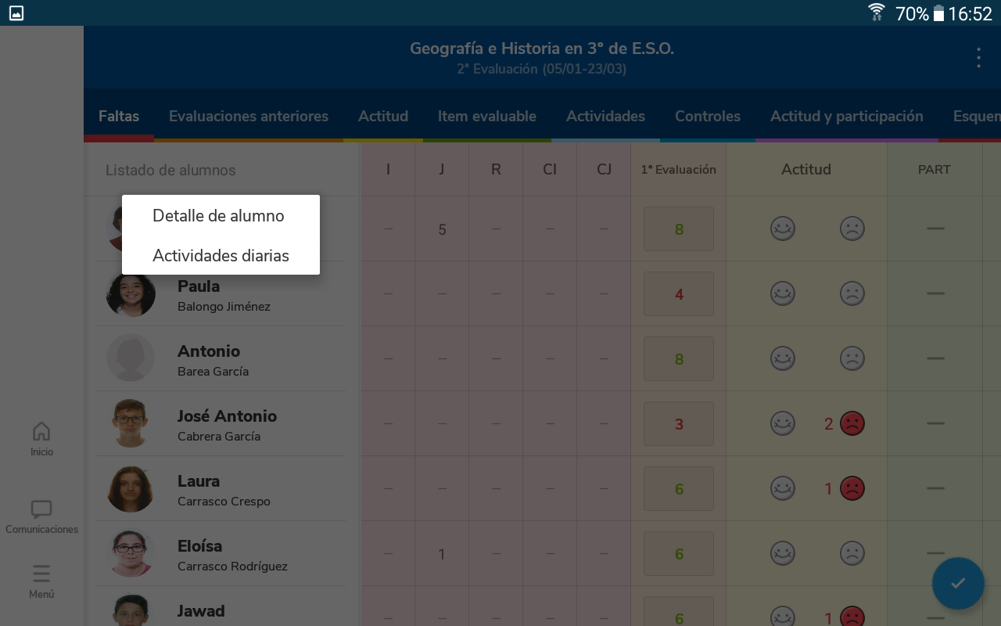
También podemos acceder a la ficha del alumno/a y al registro de actividades diarias

Slide 37
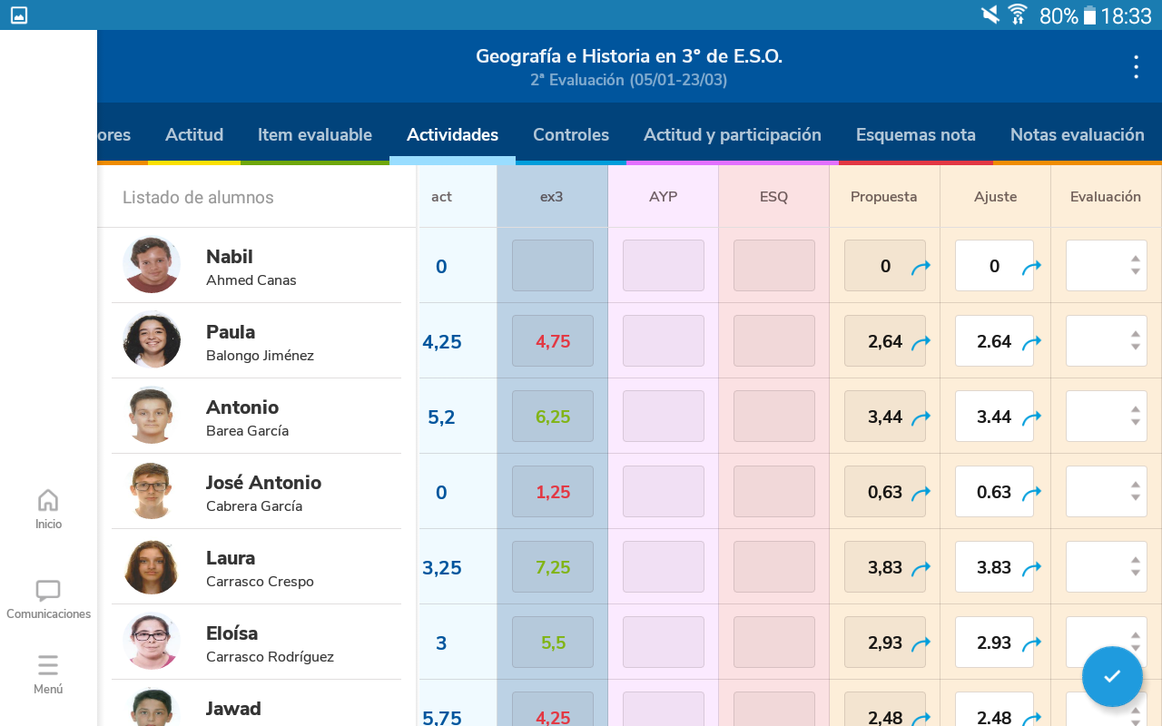
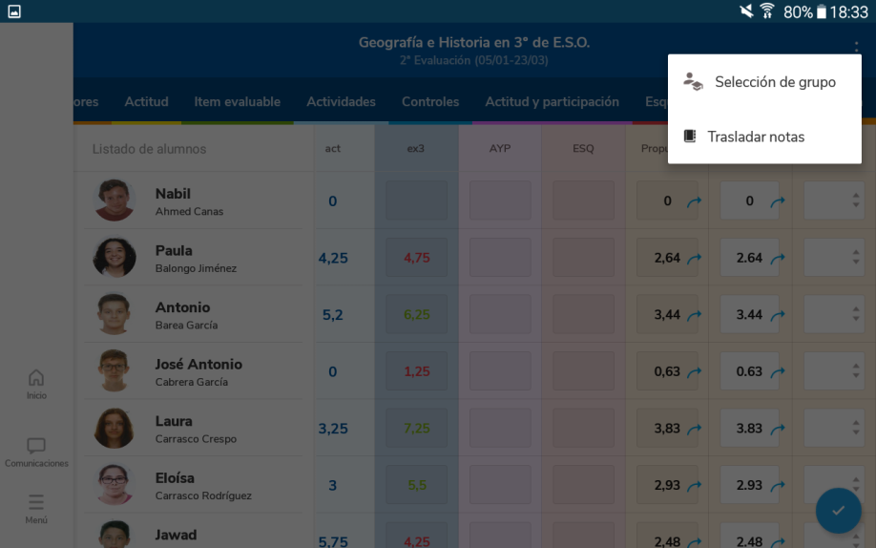
Al final de la pantalla aparece la propuesta de nota y el ajuste. Si lo trasladamos a la casilla evaluación y validamos tendremos nuestras notas de evaluación grabadas en séneca.
Traslado masivo

